Slide 1
Akumulator - budowa, działanie, obsługa

Slide 2
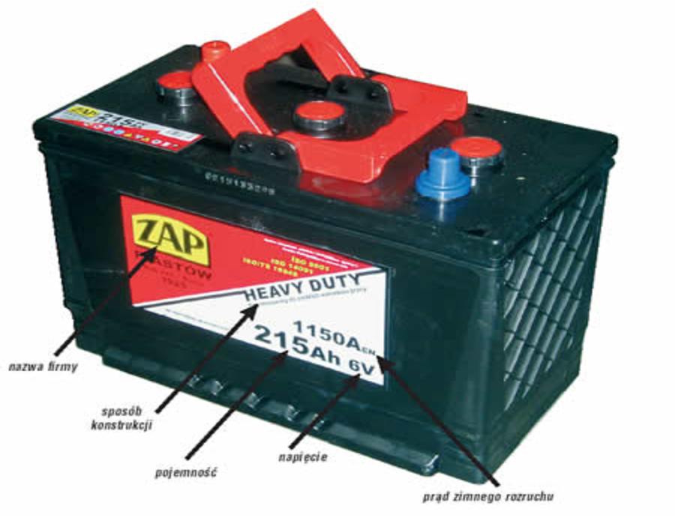

Slide 3
Akumulator
jest chemicznym źródłem i jednym z dwóch źródeł prądu w każdym samochodzie z silnikiem spalinowym.
Drugim jest alternator lub prądnica (w wypadku starszych samochodów).
Oba źródła pełnią rolę przemienne.

Slide 4
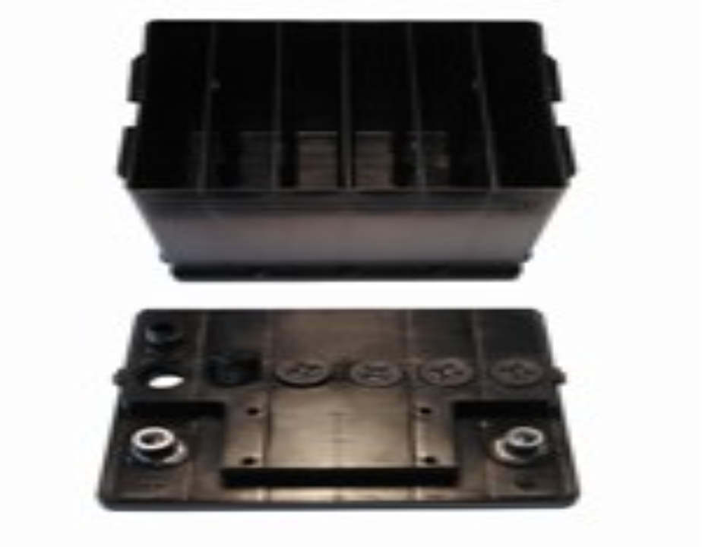

Slide 5
Akumulator
dostarcza energię do obwodów elektrycznych samochodu w wypadku gdy nie silnik pojazdu jest wyłączony lub gdy ten jest włączony jednak prędkość obrotowa wału korbowego jest zbyt mała aby nastąpiło uruchomienie prądnicy.
Tak więc w momencie rozruchu silnika prąd niezbędny do zasilania rozrusznika oraz układu zapłonowego dostarczany jest z akumulatora.

Slide 6
Ale to nie wszystko.
To właśnie dzięki akumulatorowi możemy np. podczas postoju słuchać radia w samochodzie.
Od momentu kiedy silnik rozpoczyna pracę akumulator przestaje być źródłem prądu – jest ładowany prądem wytworzonym przez prądnicę/alternator.

Slide 7
BUDOWA SYSTEMU ELEKTRYCZNEGO W POJEŹDZIE, W SKŁAD KTÓREGO WCHODZI AKUMULATOR

Slide 8
- układ zapłonowy w silniku benzynowym –
swoją rolę odgrywa w momencie kiedy wsiadając do pojazdu włączamy zapłon.
Wtedy to akumulator dostarcza prąd do cewki, która przetwarza napięcie z 6 lub 12 V jakie wychodzą z akumulatora na
20 000 V.
Stamtąd prąd wędruje do rozdzielacza, który z kolei przesyła go na świece zapłonowe (w momencie gdy silnik jest już włączony).

Slide 9
- układ rozruchowy
kiedy ustawimy stacyjkę w pozycji start prąd przesyłany jest z akumulatora do rozrusznika.
Potocznie rozrusznikiem jest silnik elektryczny.
Negatywną cechą działania rozrusznika jest duży pobór prądu, co szczególnie w zimnych porach roku stawia duże wymagania akumulatorowi.

Slide 10
- układ ładowania
Układ ładowania składa się z prądnicy oraz regulatora napięcia, którego zadaniem jest utrzymywanie napięcia ładowania akumulatora na odpowiednim poziomie,
Aby sprawdzić czy akumulator
rzeczywiście jest odpowiednio
naładowany można przeprowadzić
pomiar gęstości elektrolitu,
który w powinien utrzymywać się
na poziomie 1,26-1,28 kg/l
przy normalnym użytkowaniu.

Slide 11
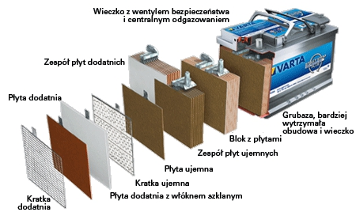
BUDOWA AKUMULATORA

Slide 12
Akumulator:
stanowi zestaw ogniw (baterię) połączonych ze sobą elektrycznie i zamkniętych w odseparowanych celach wewnątrz obudowy (bloku).
W dwóch skrajnych ogniwach znajdują się znajdują się wyprowadzenia tak zwane „końcówki biegunowe” – dodatnią i ujemną.
Końcówki biegunowe są przeznaczone do połączenia akumulatora z obwodem elektrycznym samochodu.

Slide 13
Kratka :
spełnia tę samą funkcję w zarówno ujemnych, jak i dodatnich płytach.
Jest szkieletem konstrukcyjnym oraz przewodnikiem prądu elektrycznego.
Płyta dodatnia (po naładowaniu ma barwę brązową) oraz płyta ujemna (po naładowaniu ma barwę szarą).

Slide 14
Separator:
Jego zadaniem jest zapobieganie stykaniu się ze sobą płyt ujemnych i dodatnich.
Zetknięcie płyt doprowadziłoby do zwarcia.
Separator musi być porowaty tak, aby prąd mógł przepływać z jak najmniejszym oporem.

Slide 15
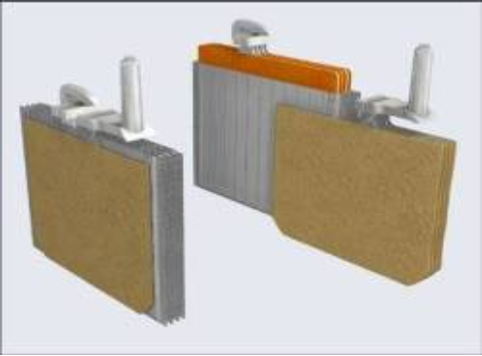
Ogniwo:
Zestaw płyt dodatnich i ujemnych oddzielony separatorami.
Płyty dodatnie połączone są w jeden zespół, ujemne w inny.

Slide 16
Akumulator:
Składa się z ogniw, z których każde wytwarza napięcie rzędu 2,13 V.
Aby jednak akumulator posiadał pożądane napięcie całkowite ogniwa te muszą być połączone szeregowo (przy połączeniu 3 ogniw napięcie wynosi około 6 v, a przy połączeniu 6 ogniw około 12 V).
Najpopularniejsze w użytku są obecnie akumulatory 12 V.

Slide 17
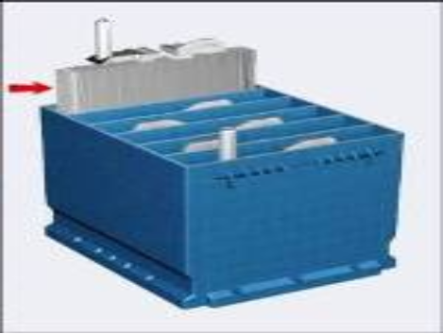
Obudowa akumulatora:
Jest to blok z kwasoodpornego materiału obudowujący zestawy płytowe – najczęściej z polipropylenu lub ebonitu.

Slide 18
Elektrolit:
Rozcieńczony czysty kwas siarkowy, w którym zostają zanurzone płyty dodatnie i ujemne.
Poza uczestnictwem w procesie aktywacji materiału czynnego płyt elektrolit przewodzi także pomiędzy nimi prąd elektryczny.

Slide 19
Jak zamontować akumulator w pojeździe?
Przed zamontowaniem akumulatora należy za pomocą ciepłej wody oczyścić klemy (zaciski akumulatorowe) i podstawę mocowania akumulatora.
Należy także pamiętać, iż akumulator powinien zostać zamontowany trwale. Tak aby w czasie użytkowania pojazdu nie ulegał jakimkolwiek przesunięciom.
Podczas podłączania ZAWSZE najpierw należy podłączyć przewód plusowy, dopiero następnie minusowy (tzw. „masę”).
W ten sposób unika się zwarcia akumulatora podczas korzystania z narzędzi, co może spowodować duże szkody.

Slide 20
Po zamontowaniu powstałe połączenie końcówek biegunowych z klemami należy posmarować czystą, bezkwasową wazeliną albo przeznaczonym do tego celu smarem. UWAGA!!! Pamiętaj, iż w trakcie wymiany albo konserwacji akumulatora, która wymaga jego wymontowania warto postarać się o zastępcze źródło zasilania np. akumulator zastępczy. W przeciwnym wypadku mogą powstać zakłócenia w elektronice pojazdu.

Slide 21
Konserwacja
W normalnych warunkach system elektryczny samochodu sam utrzymuje akumulator w stanie naładowanym.
Jednak podczas krótkich przejazdów, przy dużym zużyciu prądu, może być konieczne dodatkowe doładowanie, zwłaszcza w zimnych porach roku.
Poziom elektrolitu uzupełniaj JEDYNIE wodą destylowaną lub wodą chemicznie oczyszczoną.
Nie używaj kwasów ani żadnych substancji chemicznych.

Slide 22
Ładowanie
Zanim rozpoczniemy ładowanie akumulatora należy go dobrze oczyścić, najlepiej ciepłą, czystą wodą.
Następnie sprawdzamy poziom elektrolitu.
Po naładowaniu elektrolit powinien przykrywać górne powierzchnie płyt, najlepiej 5 – 10 mm nad nimi.
Prawidłowy poziom elektrolitu wyrównuje się kiedy akumulator jest całkowicie naładowany i posiada odpowiednią temperaturę.
Należy pamiętać, iż podczas ładowania poziom elektrolitu rośnie.
Z tego powodu nie należy nigdy napełniać rozładowanego akumulatora elektrolitem powyżej górnych krawędzi płyt.

Slide 23
Akumulator można również doładować nie wyjmując go z samochodu.
W wypadku, gdy akumulator ma być ładowany przez noc bez kontroli, prąd ładowania powinien wynosić tylko połowę normalnej wielkości.
Akumulator jest całkowicie naładowany, jeżeli gęstość elektrolitu wynosi 1,270 – 1,280 kg/l przy 3 odczytach dokonanych w odstępach 1 godziny.

